Slide 1

Corso di Formazione
LA RICOSTRUZIONE DEI SINISTRI STRADALI

Slide 2
CASISTICA ESEMPLIFICATIVA
L’Equazione Generale del Bilancio Energetico relativa ad un urto fra due veicoli può scriversi nella seguente forma:
E_{c} = ½ * m_{a} * v²_{a} + ½ * m_{b} * v²_{b} = L_{fa} + L_{fb} + L_{d} + L_{ra} + L_{rb} = L
laddove:
E_{c} = energia cinetica totale del sistema;
L = lavoro totale del sistema;
m_{a} = massa del veicolo A;
m_{b} = massa del veicolo B;
v_{a} = velocità del veicolo A;
v_{b} = velocità del veicolo B;
L_{ra} = lavoro compiuto da A durante il movimento S_{a} post-urto;
L_{rb} = lavoro compiuto da B durante il movimento S_{b} post-urto;
L_{d} = lavoro compiuto per deformazioni e rotture permanenti alle strutture dei due veicoli.

Slide 3
CASISTICA ESEMPLIFICATIVA
Nell’urto totalmente anelastico, dove il lavoro di deformazione delle strutture dei veicoli deve essere computato nella sua interezza, mancando la cosiddetta fase di “restituzione”; per tale razione il cosiddetto coefficiente di restituzione “K” risulterà uguale a zero, avremo:
E_{c} = ½ * (m_{a} * m_{a})/(m_{a} + m_{b}) * (w_{a} – w_{b})² = L_{d}

Slide 4
CASISTICA ESEMPLIFICATIVA
Al contrario, con un urto imperfettamente anelastico, il lavoro di deformazione risulterà inferiore, in funzione del valore, diverso da zero, assunto dal coefficiente di restituzione K.

Slide 5
CASISTICA ESEMPLIFICATIVA
Mentre, in un urto perfettamente elastico, il secondo membro della suddetta equazione sarà nullo; pertanto:
E_{c} = L_{d} = 0.
Per tutto quanto precede la formula attraverso la quale si può quantificare l’entità dell’energia cinetica che si dissipa in un urto per lavoro di deformazione, è la seguente:
E_{c} = ½ * (m_{a} * m_{b})/(m_{a} + m_{b}) * (w_{a} – w_{b})² * (1 – K²)

Slide 6
CASISTICA ESEMPLIFICATIVA
Come già detto, è indispensabile conoscere sia la velocità di arrivo all’urto di uno dei due veicoli (ipotizziamo B) che le due velocità residue post-urto (ovvero i lavori compiuti dopo la collisione), da quantificare preliminarmente. Alla determinazione di queste ultime due velocità può pervenirsi esaminando i percorsi effettuati e le modalità stesse con cui sono avvenuti, dopo l’urto, i rispettivi movimenti, attraverso l’applicazione delle formule risolutive, appropriate al caso, per la ricerca postuma della velocità; nella generalità delle volte, va applicata la formula relativa al moto uniformemente ritardato:
w = √(2*g*r*S)
Considerando il Principio di Conservazione delle Quantità di Moto:
Q_{a} + Q_{b} = Q’_{a} + Q’_{b}
ossia:
m_{a} * w_{a} + m_{b} * w_{b} = m_{a} * w’_{a} + m_{b} * w’_{b}

Slide 7
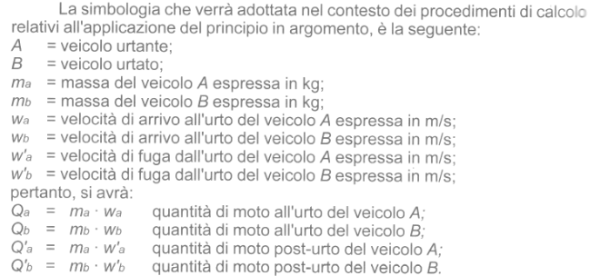
CASISTICA ESEMPLIFICATIVA

Slide 8
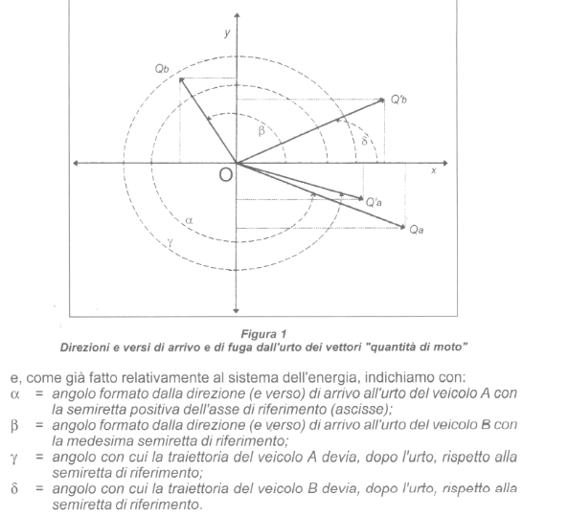
CASISTICA ESEMPLIFICATIVA

Slide 9
CASISTICA ESEMPLIFICATIVA
Nel caso in cui la direzione fondamentale del sistema coincida con quella di arrivo all’urto del veicolo A, ove α = 0° e, pertanto:
senα = 0 e cosα = 1, si ha:
w_{b} = (m_{a} * w’_{a} * senγ + m_{b} * w’_{b} * senδ) / m_{b} * senβ
w_{a} = (m_{a} * w’_{a} * cosγ + m_{b} * w’_{b} * cosδ – m_{b} * w_{b} * cosβ) / m_{a}

Slide 10
CASISTICA ESEMPLIFICATIVA
Nel caso in cui la direzione fondamentale del sistema coincida con quella di arrivo all’urto del veicolo B, ove β = 0° e, pertanto: senβ = 0 e cosβ = 1, si ha:
w_{a} = (m_{a} * w’_{a} * senγ + m_{b} * w’_{b} * senδ) / m_{a} * senα
w_{b} = (m_{a} * w’_{a} * cosγ + m_{b} * w’_{b} * cosδ – m_{a} * w_{a} * cosα) / m_{b}

Slide 11
CASISTICA ESEMPLIFICATIVA
Nell’ipotesi di urto totalmente anelastico, le sopra riportate equazioni risolutive si semplificano enormemente; infatti, attesa l’uguaglianza fra le velocità w’_{a} e w’_{b} (di fuga dall’urto) e fra gli angoli γ e δ, possiamo indicare con w_{u} la velocità unica e con φ l’angolo unico di fuga dall’urto del complesso dei due veicoli che, nella circostanza, formeranno altresì massa idealmente unica:
m_{u} = m_{a} + m_{b}
in virtù di ciò le relative funzioni trigonometriche da utilizzarsi assumono i seguenti valori:
senα = 0 (ovvero, in alternativa; senβ = 0)
cosα = 1 (ovvero, in alternativa; cosβ = 1)

Slide 12
CASISTICA ESEMPLIFICATIVA
e, grazie a tale semplificazione, le velocità incognite (di arrivo all’urto) w_{a} e w_{b} potranno essere rispettivamente calcolate mediante l’applicazione delle seguenti formule risolutive:
Ipotesi di α = 0°
w_{b} = (m_{u} * w_{u} * senφ) / (m_{b} * senβ)
w_{a} = (m_{u} * w_{u} * cosφ – m_{b} * w_{b} * cosβ) / m_{a}

Slide 13
CASISTICA ESEMPLIFICATIVA
Ipotesi di β = 0°
w_{a} = (m_{u} * w_{u} * senφ) / (m_{a} * senα)
w_{b} = (m_{u} * w_{u} * cosφ – m_{a} * w_{a} * cosα) / m_{b}

Slide 14
CASISTICA ESEMPLIFICATIVA
Si procederà per gradi, esaminando varie ipotesi di urti, ciascuno avente proprie caratteristiche e modalità, a cominciare dalle tipologie più semplici, fino a quelle più complesse. Per quanto concerne i valori del coefficiente di attrito “r”, utilizzati per quantificare le velocità post-urto, essi verranno desunti dalle apposite tabelle. Gli angoli: α – β – γ – δ e, per gli urti totalmente anelastici, anche φ, indicheranno le varie direzioni dei veicoli, riferite ai relativi baricentri, secondo il significato innanzi convenuto e, rispettivamente, già dato loro: in particolare, l’angolo α sarà sempre assunto uguale a zero, in quanto si farà coincidere l’asse di riferimento del sistema in esame con la direzione ante-urto del veicolo A (urtante). Nella metodologia di calcolo da svilupparsi, saranno utilizzate, prima, le formule applicative del Principio di Conservazione delle Quantità di Moto e, successivamente, quale procedimento di verifica, quella del Bilancio Energetico, propria del Principio di Conservazione dell’Energia. Si riporteranno, qui di seguito, prima alcuni casi teorici, formulati con finalità meramente esemplificative a scopo didattico, e poi alcuni casi pratici di sinistri stradali.

Slide 15
CASISTICA ESEMPLIFICATIVA
IPOTESI DI URTI TOTALMENTE ANELASTICI
Esempio n°1.
Tra veicolo in movimento e veicolo fermo: sia A un veicolo in movimento, che urta il veicolo B fermo, aventi massa, rispettivamente:
m_{a} = 1300 kg m_{b} = 930 kg
i quali, dopo l’urto, risultano aver percorso, solidalmente con massa unica (m_{u} = m_{a} + m_{b} = 2230 kg), un tragitto di 22 metri con attrito radente (cinetico), su strada asfaltata asciutta. Dallo studio grafico, effettuato sull’elaborato planimetrico in scala (v. Figura 1 sotto riportata), emerge che si è trattato di un urto centrale diretto e, rispetto all’asse fondamentale di riferimento, orientamento del sistema, vengono determinati i seguenti angoli: α = 0°, β = inesistente (veicolo fermo), φ = 0° (non risulta concretamente apprezzabile la divergenza del complesso, rispetto alla direzione originaria del veicolo A), i valori delle cui funzioni trigonometriche sono:
senα = 0 cosα = 1 cos²α = 1
senφ = 0 cosφ = 1 cos²φ = 1

Slide 16
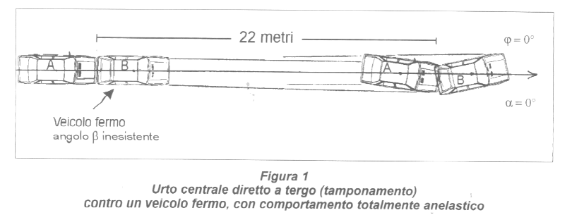
CASISTICA ESEMPLIFICATIVA
IPOTESI DI URTI TOTALMENTE ANELASTICI
La velocità unica w_{u} residua (post-urto) viene quantificata così come segue:
w_{u} = √(2 * 9,8 * 0,70 * 22) = 17,3735 m/s = 62 km/h circa
In base alle formule applicate del principio di conservazione delle quantità di moto, viene verificato innanzitutto che la velocità w_{b} di arrivo all’urto del veicolo B (urtato) è nulla:
930 * w_{b} = 2230 kg * 17,3735 m/s * 0 = 0

Slide 17
CASISTICA ESEMPLIFICATIVA
IPOTESI DI URTI TOTALMENTE ANELASTICI
infatti, dalla su riportata equazione, si deduce che, essendo il valore della massa diverso da zero, è il valore della velocità w_{b} a dover essere necessariamente uguale a zero, mentre la velocità w_{a} di arrivo all’urto del veicolo A (urtante) è data da:
w_{a} = (2230 * 17,3735 * 1)/(1300 * 1) = 29,8 m/s = 107 km/h circa.
Il coefficiente di restituzione, essendosi trattato di un urto totalmente anelastico, risulta essere : K = 0, per cui anche K² = 0.
A questo punto, verifichiamo che, anche applicando la formula del bilancio energetico, otterremo lo stesso valore della velocità di arrivo all’urto del veicolo A:
½ * 1300 * w²_{a} = 2230 * 9,8 * 0,70 * 22 * 1 + ½ * (1300 * 930)/(1300 + 930) * (1 – 0) * (w_{a} – 0)²
(650 – 271) * w²_{a} = 336551,6 J
w_{a} = √(336551,6)/(379) = 29,799 m/s = 107 km/h circa

Slide 18
CASISTICA ESEMPLIFICATIVA
IPOTESI DI URTI TOTALMENTE ANELASTICI
Esempio n°2.
Tra veicoli in movimento secondo direzioni ortogonali fra loro:
siano A e B due veicoli entrati in collisione, aventi massa, rispettivamente:
m_{a} = 1200 kg m_{b} = 1375 kg
i quali, dopo l’urto, risultano aver percorso, solidalmente con massa unica (m_{u} = m_{a} + m_{b} = 2575 kg), un tragitto di 14 metri con attrito radente cinetico, su strada asfaltata asciutta.
Dallo studio grafico, effettuato sull’elaborato planimetrico in scala (v. figura 2), emerge che si è trattato di un urto centrale obliquo (laterale) e, rispetto all’asse fondamentale di riferimento (orientamento del sistema), vengono determinati i seguenti angoli:
α = 0°, β = 90° e φ = 30°, i valori delle cui funzioni trigonometriche sono:
senα = 0 cosα = 1 cos²α = 1
senβ = 1 cosβ = 0 cos²β = 0
senφ = 0,5 cosφ = 0,866 cos²φ = 0,75

Slide 19
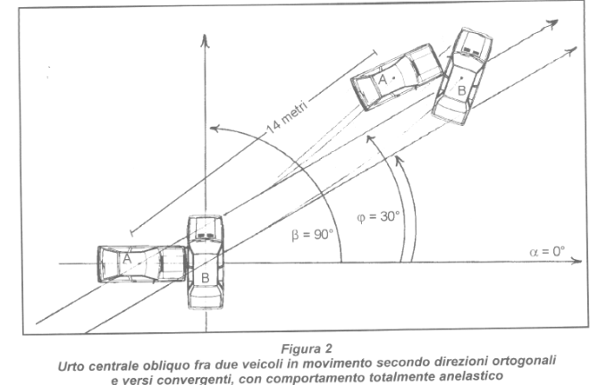
CASISTICA ESEMPLIFICATIVA
IPOTESI DI URTI TOTALMENTE ANELASTICI

Slide 20
CASISTICA ESEMPLIFICATIVA
IPOTESI DI URTI TOTALMENTE ANELASTICI
La velocità unica w_{u} residua (post-urto) viene quantificata così come segue:
w_{u} = √2 * 9,8 * 0,75 * 14 = 14,3457 m/s = 51 km/h circa
in base alle formule applicative del principio di conservazione delle quantità di moto, la velocità w_{b} di arrivo all’urto del veicolo B (urtato) viene così quantificata:
w_{b} = (2575 * 14,3457 * 0,5) / 1375 = 13,4327 m/s
pari a 48 km/h circa, mentre la velocità w_{a} di arrivo all’urto del veicolo A (urtante) è data da:
w_{a} = (2575 * 14,3457 * 0,866 – 1375 * 13,4327 * 0)/1200 = 26,658 m/s = 96 km/h circa.

Slide 21
CASISTICA ESEMPLIFICATIVA
IPOTESI DI URTI TOTALMENTE ANELASTICI
Il coefficiente di restituzione, essendosi trattato di urto totalmente anelastico, risulta essere: K = 0, per cui anche K² = 0.
A questo punto, verifichiamo che, anche applicando la formula del bilancio energetico, otterremo lo stesso valore della velocità di arrivo all’urto del veicolo A:
½ * 1200 * w²_{a} = 2575 * 9,8 * 0,75 * 14 * 0,75 – ½ * 1375 * 134327² * 0 + ½ * (1200 * 1375) / (1200 + 1375) * (1 – 0) * (w_{a} – 13,4327 * 0)²
(600 – 320,388) * w²_{a} = 198725,625 J
w_{a} = √(198725,625) / (279,612) = 26,659 m/s = 96 km/h circa

Slide 22
CASISTICA ESEMPLIFICATIVA
IPOTESI DI URTI TOTALMENTE ANELASTICI
Esempio n°3.
Tra veicoli in movimento secondo direzioni non ortogonali: siano A e B due veicoli entrati in collisione, aventi massa, rispettivamente:
m_{a} = 1050 kg m_{b} = 1065 kg
i quali, dopo l’urto, risultano aver percorso, solidalmente e con massa unica (m_{u} = m_{a} + m_{b} = 2115 kg), un tragitto di 13 metri con attrito radente (cinetico), su strada asfaltata asciutta. Dallo studio grafico, effettuato sull’elaborato planimetrico in scala (v. figura 3), emerge che si è trattato di un urto eccentrico obliquo e, rispetto all’asse fondamentale di riferimento, vengono determinati i seguenti angoli:
α = 0°, β = 104° e φ = 18°, i valori delle cui rispettive funzioni trigonometriche sono:
senα = 0 cosα = 1 cos²α = 1
senβ = 0,9703 cosβ = - 0,2419 cos²β = 0,0585
senφ = 0,309 cosφ = 0,951 cos²φ = 0,9044

Slide 23
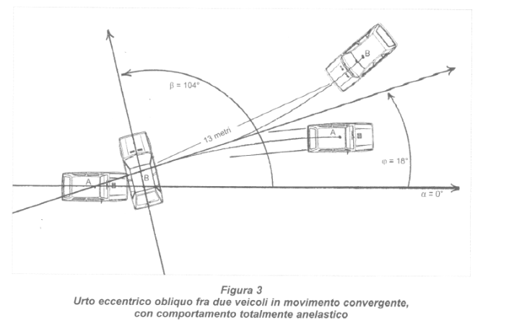
CASISTICA ESEMPLIFICATIVA
IPOTESI DI URTI TOTALMENTE ANELASTICI

Slide 24
CASISTICA ESEMPLIFICATIVA
IPOTESI DI URTI TOTALMENTE ANELASTICI
La velocità unica w_{u} residua (post-urto) viene quantificata così come segue:
w_{u} = √(2 * 9,8 * 0,75 * 13) = 13,8238 m/s = 50 km/h circa.
In base alle formule applicative del principio di conservazione delle quantità di moto, la velocità w_{b} di arrivo all’urto del veicolo B (urtato) viene così quantificata:
w_{b} = (2215 * 13,8238 * 0,309)/(1065 * 0,9703) = 8,7426 m/s
pari a 31 km/h circa, mentre la velocità w_{a} di arrivo all’urto del veicolo A (urtante) è data da:
w_{a} = (2115 * 13,8238 * 0,951 – 1065 * 8,7426 * (- 0,2419))/1050 = 28,6257 m/s, pari a 103 km/h circa.

Slide 25
CASISTICA ESEMPLIFICATIVA
IPOTESI DI URTI TOTALMENTE ANELASTICI
Il coefficiente di restituzione, essendosi trattato di urto totalmente anelastico, risulta essere: K = 0, per cui anche K² = 0. A questo punto, verifichiamo che, anche applicando la formula del bilancio energetico, otterremo lo stesso valore della velocità di arrivo all’urto del veicolo A:
½ * 1050 * w²_{a} = 2115 * 9,8 * 0,75 * 13 * 0,9044 – ½ * 1065 * 8,7426² * 0,0585 + ½ * (1050 * 1065)/(1050 + 1065) * (1 – 0) * (w_{a} – 8,7426 * (- 0,2419))²
(525 – 264,3617) * w²_{a} =
= 1118,1627 * w_{a} + 182768,6133 J – 2380,9852 J + 1182,3648 J
260,6283 * w²_{a} – 1118,1627 * w_{a} – 181569,99 J = 0
w²_{a} – 4,29 * w_{a} – 696,63587 J = 0
w²_{a} = (4,29 + √18,4041 + 2786,5435)/2 = 28,625 m/s = pari a 103 km/h circa.

Slide 26
CASISTICA ESEMPLIFICATIVA
IPOTESI DI URTI IMPERFETTAMENTE ANELASTICI
Esempio n°1.
Tra veicolo in movimento e veicolo fermo: sia A un veicolo in movimento, che urta il veicolo B fermo, aventi massa, rispettivamente:
m_{a} = 1500 kg m_{b} = 700 kg
i quali, dopo l’urto, risultano aver percorso, rispettivamente, un tragitto S_{a} = 8 metri ed S_{b} = 14,20 metri, entrambi con attrito radente (cinetico), su strada asfaltata asciutta. Dallo studio grafico, effettuato sull’elaborato planimetrico in scala (v. figura 4), emerge che si è trattato di un urto eccentrico obliquo e, rispetto all’asse fondamentale di orientamento del sistema, vengono determinati i seguenti angoli:
α = 0°, β = inesistente (veicolo fermo), γ = 6° e δ = 350°, i valori delle cui funzioni trigonometriche sono:
senα = 0 cosα = 1 cos²α = 1
β = inesistente perché il veicolo B si trovava fermo
senγ = 0,1045 cosγ = 0,9945 cos²γ = 0,989
senδ = - 0,1736 cosδ = 0,9848 cos²δ = 0,9698

Slide 27
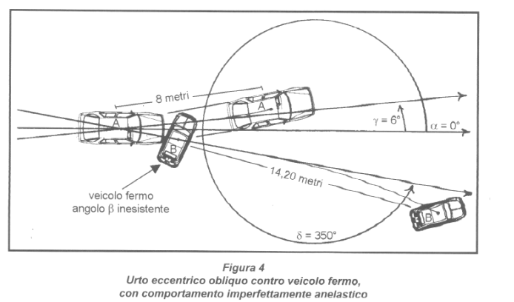
CASISTICA ESEMPLIFICATIVA

Slide 28
CASISTICA ESEMPLIFICATIVA
Le velocità w’_{a} e w’_{b} residue (post-urto) vengono quantificate così come segue:
w’_{a} = √(2 * 9,8 * 0,8 * 8) = 11,2 m/s = 40 km/h circa
w’_{b} = √(2 * 9,8 * 0,75 * 14,20) = 14,447 m/s = 52 km/h circa
In base alle formule applicative del principio di conservazione delle quantità di moto, si verifica innanzitutto che la velocità w_{b} di arrivo all’urto del veicolo B (urtato) è nulla:
w_{b} * 700 = 1500 * 11,2 * 0,1045 + 700 * 14,447 * (- 0,1736) = 1755,6 – 1755,599 = 0
infatti, dalla sopra riportata equazione, si deduce che, essendo il valore della massa diverso da zero, è il valore della velocità w_{b} a dover essere necessariamente uguale a zero, mentre la velocità w_{a} di arrivo all’urto del veicolo A (urtante) è data da:
w_{a} = (1500 * 11,2 * 0,9945 + 700 * 14,447 * 0,9848)/1500 = 17,7778 m/s = 64 km/h circa.

Slide 29
CASISTICA ESEMPLIFICATIVA
Il coefficiente di restituzione viene così quantificato:
K = (w’_{b} * cosδ – w’_{a} * cosɣ)/ (w_{a} * cosα – w_{b} * cosβ)
K = (14,447 * 0,9848 – 11,2 * 0,9945)/17,7778 + 0 = 0,174 circa e, quindi: K² = 0,03
da cui emerge che l’urto ha avuto caratteristiche tendenti marcatamente verso il comportamento totalmente anelastico. A questo punto, verifichiamo che, anche applicando la formula del bilancio energetico, otterremo lo stesso valore della velocità di arrivo all’urto del veicolo A:
½ * 1500 * w²_{a} = 1500 * 9,8 * 0,8 * 8 * 0,989 + 700 * 9,8 * 0,75 * 14,20 * 0,9698 + ½ * (1500 * 700)/(1500 + 700) * (1 – 0,03) * (w_{a} – 0)²
(750 – 231,477) * w²_{a} = 93045,12 J + 70852,6182 J
w_{a} = √163897,7382/518,523 = 17,778 m/s = 64 km/h circa

Slide 30
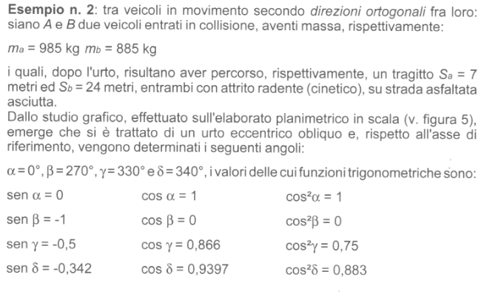
CASISTICA ESEMPLIFICATIVA

Slide 31
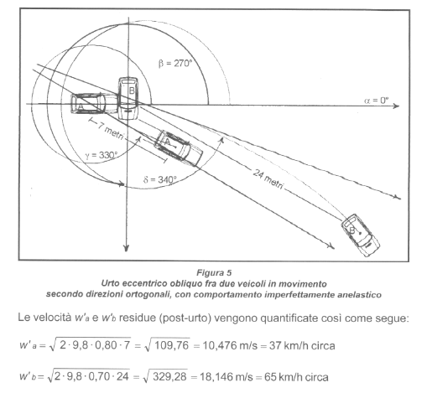
CASISTICA ESEMPLIFICATIVA

Slide 32
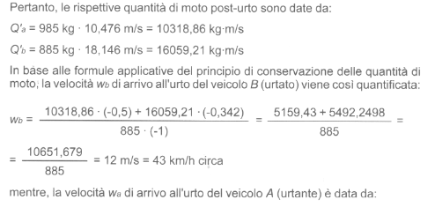
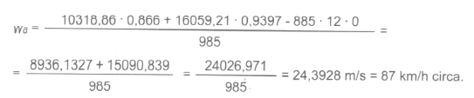
CASISTICA ESEMPLIFICATIVA

Slide 33
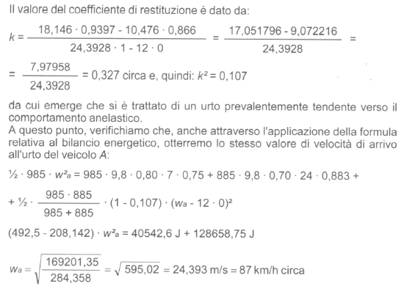
CASISTICA ESEMPLIFICATIVA

Slide 34
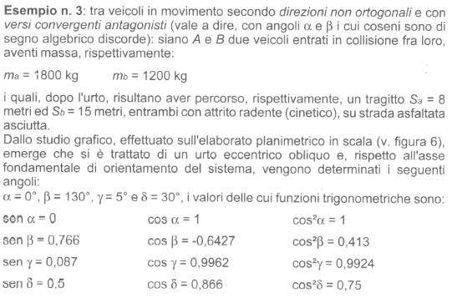
CASISTICA ESEMPLIFICATIVA

Slide 35
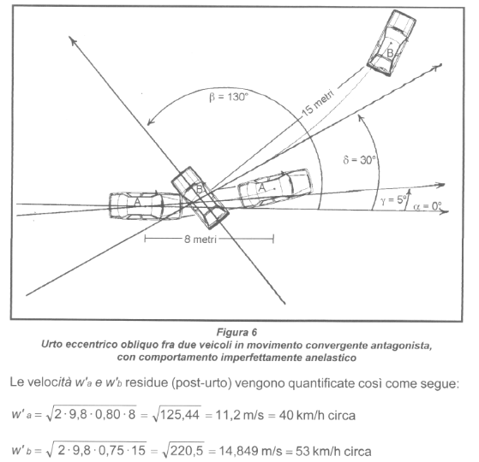
CASISTICA ESEMPLIFICATIVA

Slide 36
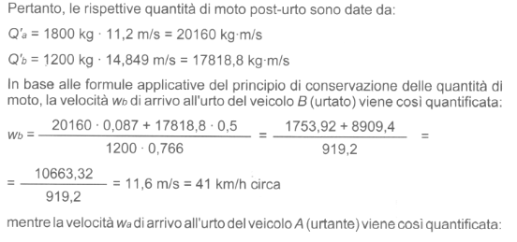
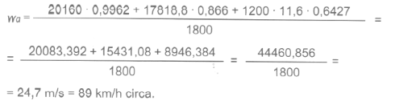
CASISTICA ESEMPLIFICATIVA

Slide 37
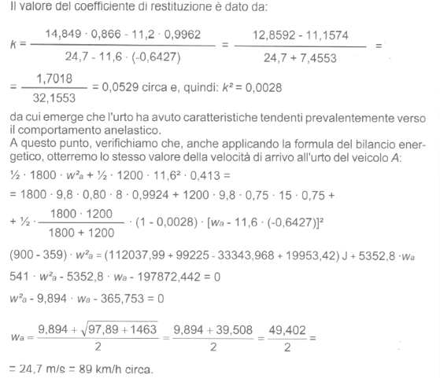
CASISTICA ESEMPLIFICATIVA

Slide 38
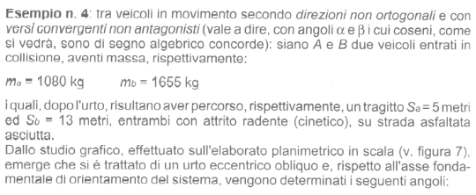
CASISTICA ESEMPLIFICATIVA

Slide 39
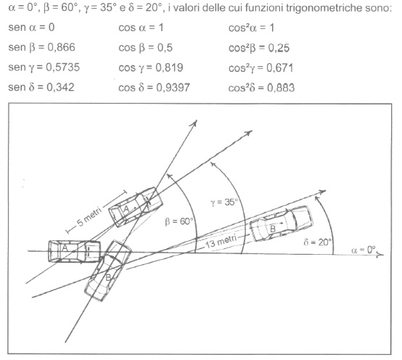
CASISTICA ESEMPLIFICATIVA

Slide 40
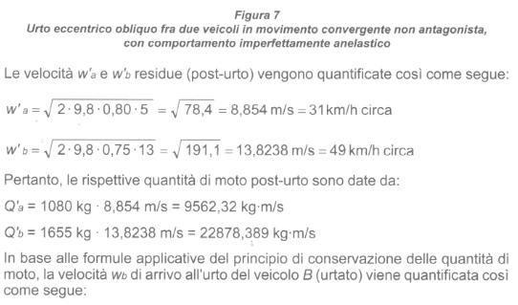
CASISTICA ESEMPLIFICATIVA

Slide 41
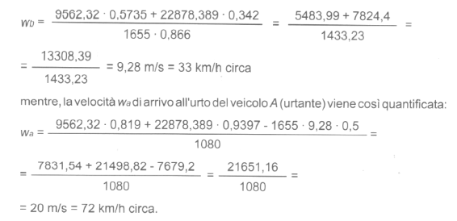
CASISTICA ESEMPLIFICATIVA

Slide 42
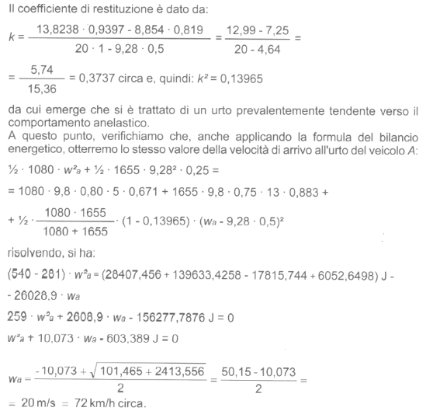
CASISTICA ESEMPLIFICATIVA

